Slide 1
PROYECTO TOPICO DE GRADO
”DOMOTICA”
“DISEÑO DE UN SISTEMA DOMOTICO APLICADO A UNA CLINICA DE HEMODIALISIS”

Slide 2
INTEGRANTES DEL GRUPO
GUIDO MIRANDA REYNA
RAUL VILLACRES MORENO
FRANKLIN VILLAMAR MENDIETA
DIRECTOR DE TESIS: ING. EDGAR LEYTON

Slide 3
INTRODUCCION

Slide 4
INTRODUCCION
¿Qué es una Clínica de Hemodiálisis?
Una Clínica de Hemodiálisis es una entidad orientada a la prestación de Servicios de Hemodiálisis a personas que padecen de insuficiencia renal ya sea ésta aguda ó crónica (Terminal) para lo cual prescinden de un tratamiento que entre otras cosas involucra ser conectados a una máquina que hace las veces de riñón artificial para liberar la sangre de impurezas que un riñón normal se encarga de filtrar.
  Para cumplir con éstos objetivos la Unidad de Hemodiálisis posee diferentes áreas que van desde las salas de procedimientos quirúrgicos para la colocación de catéteres imprescindible para la extracción de la sangre del paciente, consultorios, salas de espera, salas de esterilización, guardianía, oficinas contables etc.

Slide 5
INTRODUCCION
Las exigencias publicas han exigido a través de los últimos gobiernos de turno que el IESS garantice a sus afiliados una mejor asistencia en servicios de salud.
IESS implemento requisitos mas rigurosos a sus prestadores de servicios.
Poseer certificación ISO 9001 en calidad de servicio.
Prestadores de servicios : clínicas de hemodiálisis
  Para afiliados con I.R.C. (Insuficiencia renal crónica).

Slide 6
DESCRIPCION GENERAL
Primer Requisito Exigido por IESS como Prestador de Servicio de Dialisis:
Certificación ISO 9001:
  Normas Internacionales de Bioseguridad.
  Aseguramiento en la Calidad de Servicio.
  Aseguramiento en la Continuidad del Servicio Durante el Tratamiento.
  Infraestructura y Equipos de Acorde a la Tecnología Actual.
  Aseguramiento de la Calidad de Mantenimiento de la Infraestructura y Equipos.

Slide 7
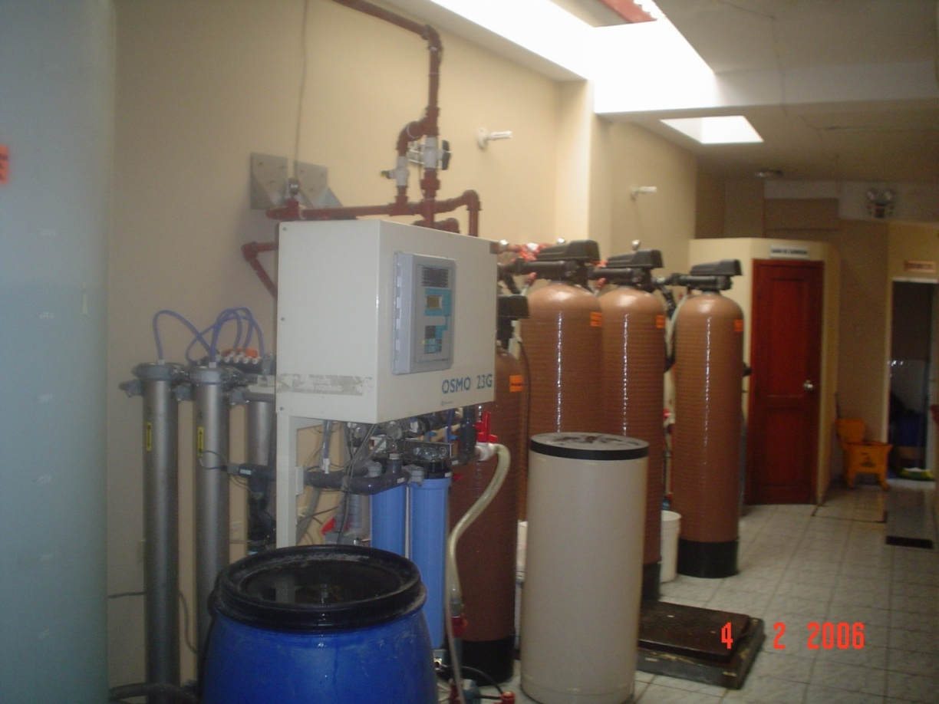
CUMPLIR NORMAS DE BIOSEGURIDAD
Planta Purificadora de Agua para las Diálisis

Slide 8
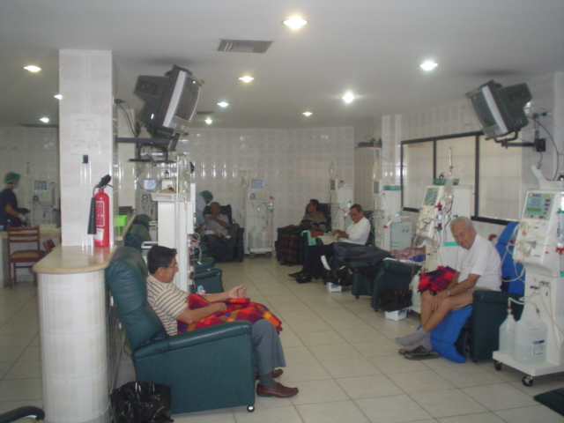
CUMPLIR NORMAS DE BIOSEGURIDAD
Condiciones de Asepsia

Slide 9

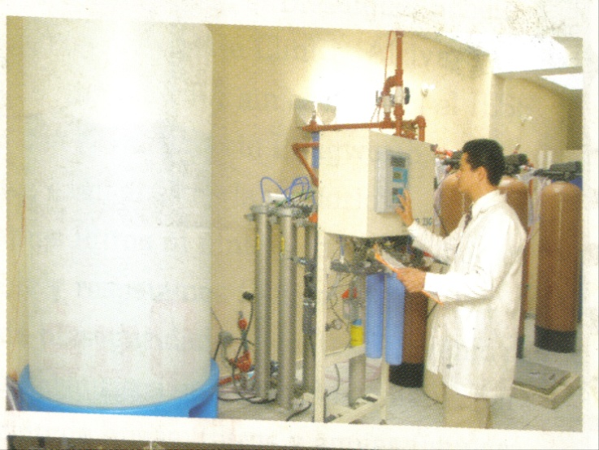
ASEGURAR LA CALIDAD DE SERVICIO
Medico Especialista (Nefrólogos), Nutricionista, Psicólogo Clínico, Licenciadas en Enfermería, Asistencia Técnica Especializada.

Slide 10
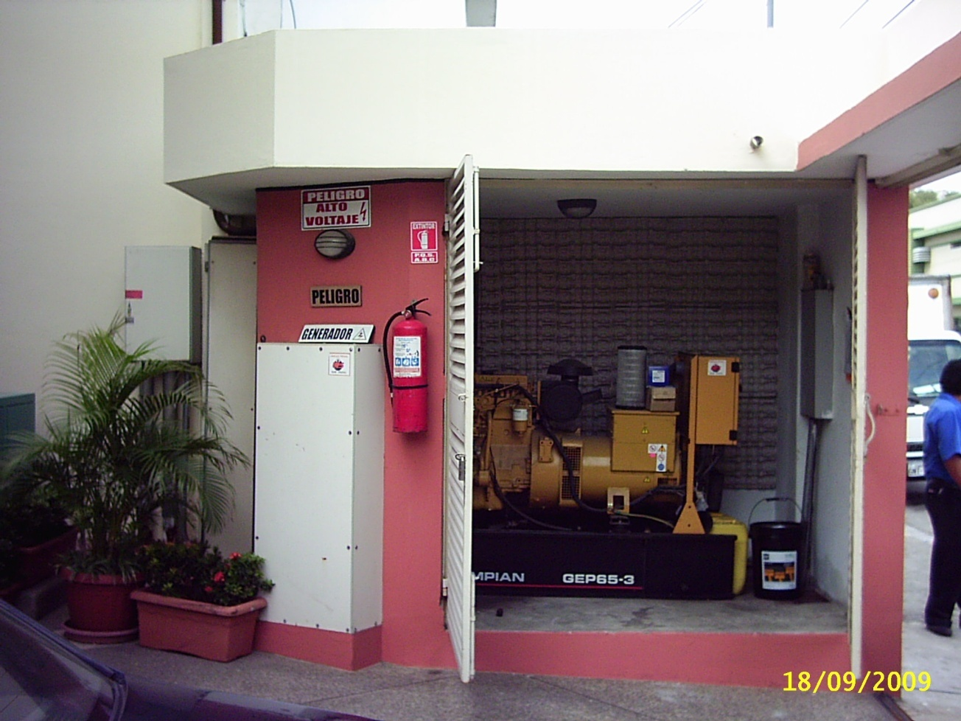
CONTINUIDAD DEL SERVICIO DURANTE EL TRATAMIENTO
Planta Generadora Eléctrica

Slide 11
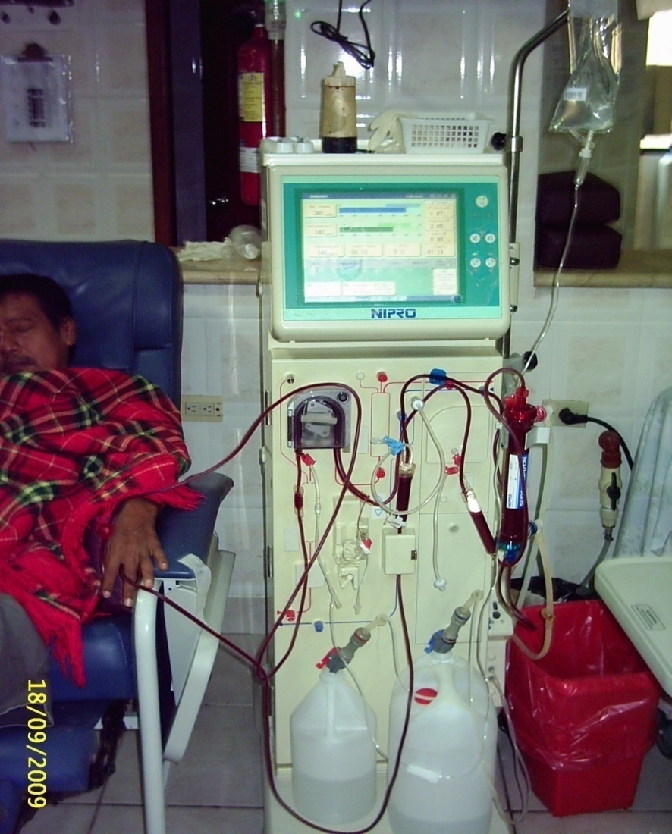
EQUIPOS MEDICOS DE TECNOLOGÍA ACTUALIZADA
Maquinas de Hemodiálisis

Slide 12
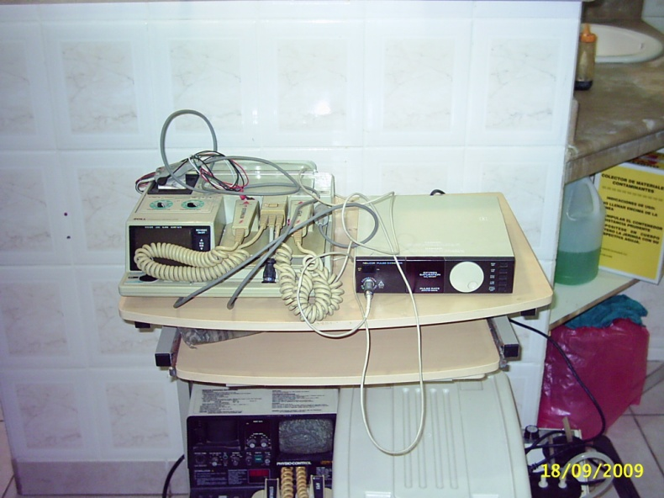
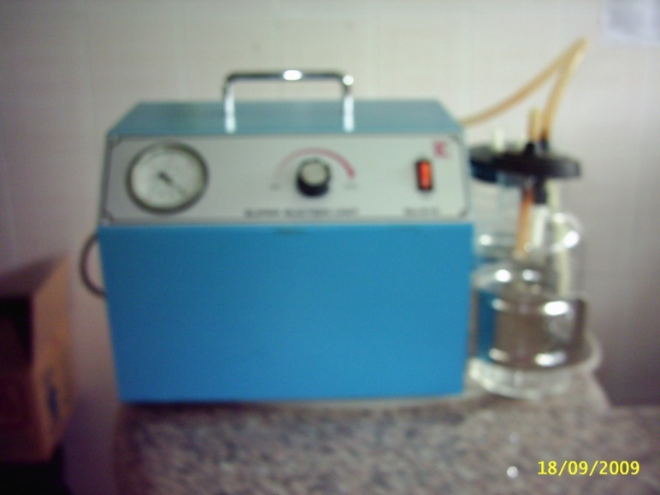
INFRAESTRUCTURA Y EQUIPOS
Resucitadores, Oxímetros, Bombas de Succión, Bombas de Infusión, Balanzas Digitales, Equipos de Medición Certificados, etc.

Slide 13
CONCEPTOS Y DEFINICIONES DE DOMOTICA
  DOMOTICA
    La definición de vivienda domótica o inteligente presenta múltiples versiones y matices:
      “Casa inteligente” (SMARTHOME)
      “Automatización de vivienda” (AUTMATION)
      “Domótica” (Domotique)
      “Sistemas Domésticos”
    El concepto de vivienda que integra todos los automatismo en materia de confort, seguridad, gestión de la energía y comunicaciones, etc.
    El progreso paralelo de tres grandes aéreas de la tecnología (telecomunicaciones, electrónica e informática) hizo posible el desarrollo de la domótica.

Slide 14
CONCEPTOS Y DEFINICIONES DE DOMOTICA
EDIFICIO AUTOMATIZADO
  Edificio automatizado es un término clásico utilizado para referirse a un edificio o vivienda que tiene algún tipo de automatismo. De forma que, ante una solicitud prevista, de una respuesta adecuada dentro de una gama acotada y ordenada al mecanismo correspondiente para que actúe en consecuencia. Incluye tres áreas: confort, ahorro energético y seguridad.
EDIFICIO DOMOTICO O INTELIGENTE
  Este término proviene de la palabra francesa domotique, que la enciclopedia Larousse definía en 1988 como “el concepto de vivienda que integra todos los automatismos en materia de seguridad, gestión de energía, comunicaciones, etc.” Es decir, el objetivo es asegurar al usuario de la vivienda un aumento del confort, de la seguridad, del ahorro energético y de las facilidades de comunicación.

Slide 15
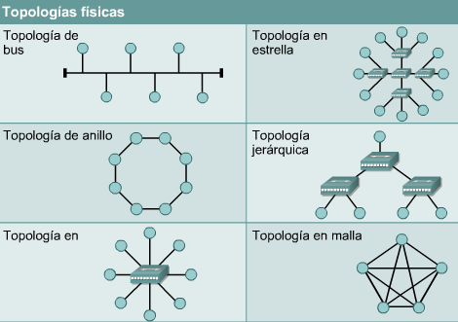
TOPOLOGIA DE RED
TOPOLOGIAS FISICAS

Slide 16
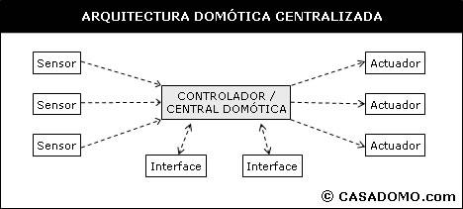
ARQUITECTURA DE RED
ARQUITECTURA CENTRALIZADA
  Un controlador centralizado envía información a los actuadores e interfaces según el programa, la configuración y la información que recibe de los sensores, sistemas interconectados y usuarios.

Slide 17
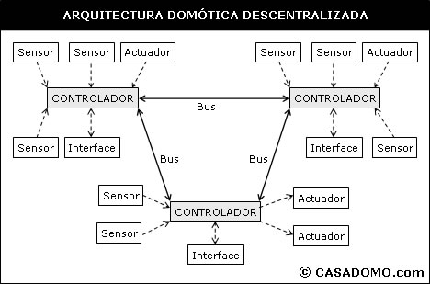
ARQUITECTURA DE RED
ARQUITECTURA DESENTRALIZADA
  Existe varios controladores interconectados por un bus, que envía información entre ellos y a los actuadotes e interfaces conectados a los controladores, según el programa, la configuración y la información que recibe de los sensores, sistemas interconectados y usuarios.

Slide 18
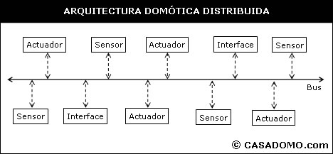
ARQUITECTURA DE RED
ARQUITECTURA DISTRIBUIDA
  En un sistema de domótica de arquitectura distribuida, cada sensor y actuador es también un controlador capaz de actuar y enviar información al sistema según el programa, la configuración, la información que capta por si mismo y la que recibe de los otros dispositivos del sistema.

Slide 19
MEDIO DE TRASMISION
Corrientes portadoras
Cable de cobre
  Par Trenzado
  Coaxial
Fibra Óptica
Inalámbrico
  Infrarrojo
  Radio Frecuencia

Slide 20
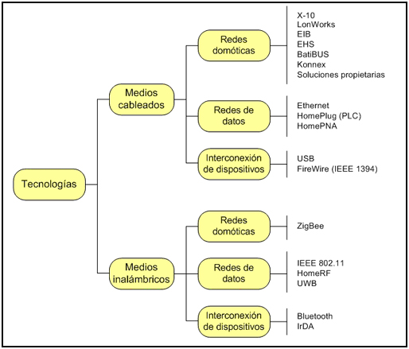
CLASIFICACIÓN DE TECNOLOGÍAS Y PROTOCOLOS DE LAS REDES DOMESTICAS.

Slide 21
JUSTIFICACIÓN DEL ESTÁNDAR X-10
En vista de que nuestro país está ubicado en el hemisferio sur del continente americano y debido a la estrecha relación comercial con los EEUU de Norteamérica, lo cual permite la facilidad en la importación de los equipos, unido al hecho de que usamos los códigos y estándares eléctricos americanos en dispositivos eléctricos y electrónicos (Voltaje de 110 Vac a una frecuencia de 60 Hz).
Por otro lado el hecho de su fácil adquisición, costos más bajos con respecto a otros estándares y su fácil implementación en viviendas y edificios residenciales de dimensiones que se ajustan a nuestro propósito de proyecto orientado a una clínica de Hemodiálisis se tomo la decisión de utilizar el Estándar X-10 para llevar a cabo el mismo.

Slide 22
ESTANDAR DOMOTICO X-10 PARA CONTROL Y AUTOMATIZACION

Slide 23
CONCEPTOS BÁSICOS DE LA TECNOLOGÍA
El protocolo X-10 es un estándar para la transmisión de información por corrientes portadoras, por lo que permite controlar dispositivos de manera remota, utilizando el tendido eléctrico y de los módulos receptores a los que están conectados.
La red eléctrica no está diseñada para la transmisión de datos, así que para proporcionar un servicio más o menos fiable, el sistema de comunicación X10 requiere de mecanismos relacionados con las siguientes áreas:
  Sincronización de señales
  Representación de la información digital
  Trasmisión de datos
  Fiabilidad de mensaje
  Fiabilidad de transmisión
  Tiempo de espera entre transmisiones
  Transmisión completa
  Recepción del mensaje

Slide 24
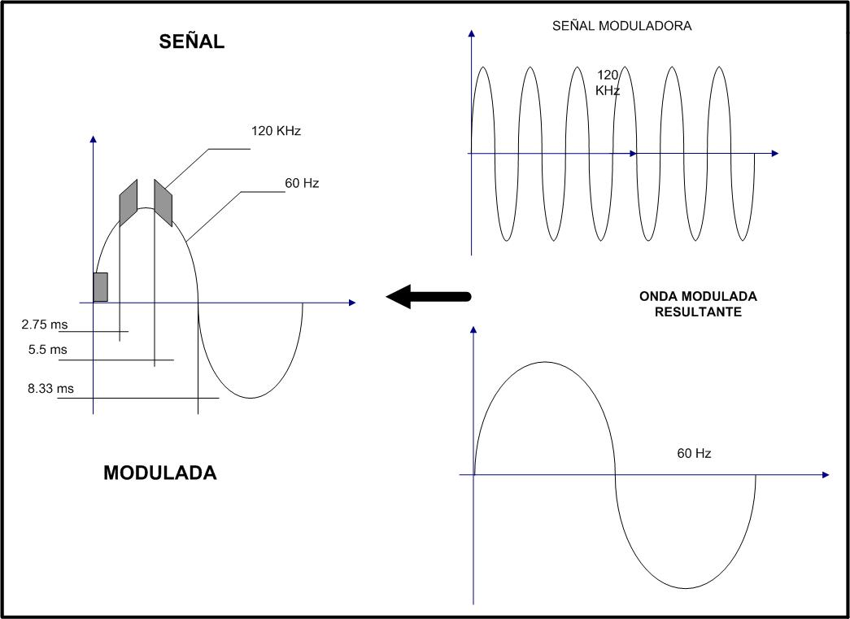
PRINCIPIO DE FUNCIONAMIENTO
Esta estándar, utiliza modulación de ondas, siendo la señal de red de 110 VAC la onda portadora. Como moduladora se utiliza una señal de muy bajo voltaje a 120 KHz. El resultado es una onda modulada

Slide 25
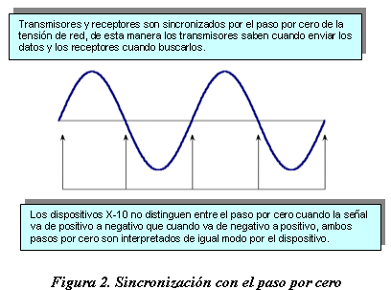
PRINCIPIO DE FUNCIONAMIENTO
Un mensaje completo en X-10 está compuesto por el código de comienzo (1110), seguido por la letra de la casa y por un código de control.

Slide 26
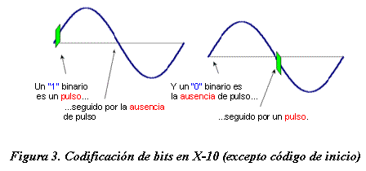
PRINCIPIO DE FUNCIONAMIENTO
Dos pasos por cero son usados para transmitir cada bit como una pareja de bits complementarios (en otras palabras, un cero se representa por 0-1 y un uno es representado por 1-0 según se muestra en la figura 3).

Slide 27

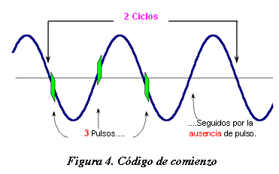
PRINCIPIO DE FUNCIONAMIENTO
Un bloque completo de datos o paquete de información se compone de código de comienzo, código de la letra, código de control y sufijo
El código de comienzo (1110) es el único que no se envía de forma complementaria (Figura 4).

Slide 28
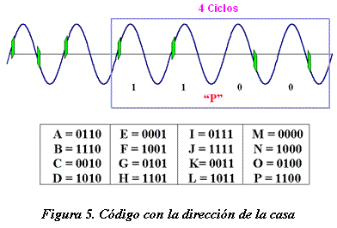
PRINCIPIO DE FUNCIONAMIENTO
Inmediatamente después del código de comienzo se transmite la dirección de casa o letra según se muestra en la figura 5.

Slide 29
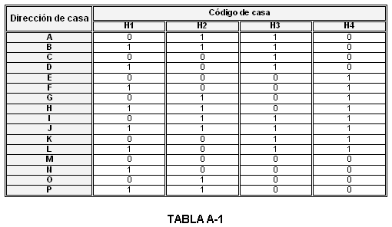
PRINCIPIO DE FUNCIONAMIENTO
El código de control puede ser o una dirección de unidad o un código de comandos, dependiendo de si el mensaje es una dirección o un comando. La tabla A-1 muestra los posibles valores de los códigos de casa.

Slide 30
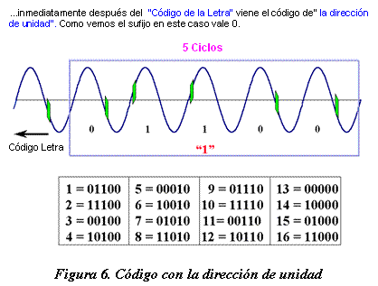
PRINCIPIO DE FUNCIONAMIENTO
Después de enviar el código de la letra enviamos la dirección de unidad o número.
En la tabla A-2 descrita mas adelante hace referencia al código de control, formado por cuatro bits y a la última columna la habíamos llamado sufijo, este bit lo utilizamos para que el código de control represente una dirección de unidad o una orden de comando.

Slide 31
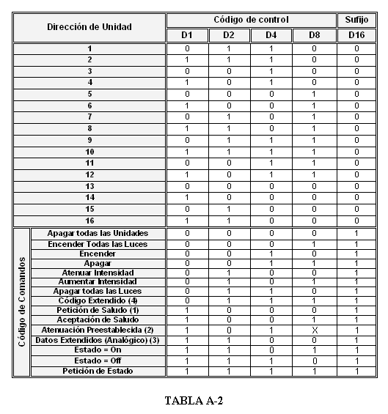
PRINCIPIO DE FUNCIONAMIENTO
La tabla A-2 muestran los posibles valores de los códigos de dirección o control.

Slide 32
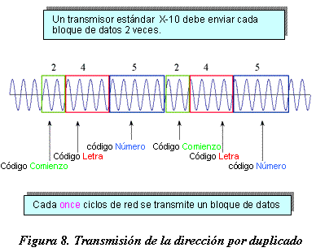
PRINCIPIO DE FUNCIONAMIENTO
Debido al medio de transmisión utilizado los diseñadores del código X-10 decidieron transmitir dos veces cada uno de estos bloques de información para que el sistema ganara en fiabilidad (figura 8).

Slide 33
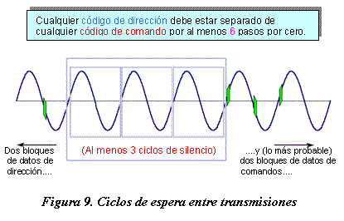
PRINCIPIO DE FUNCIONAMIENTO
Cada par de bloques de información deben estar precedidos por 6 pasos por cero (figura 9)
Estos 3 ciclos de margen son necesarios para que el receptor mueva los datos de sus registros en cada uno de los seis pasos por cero.

Slide 34
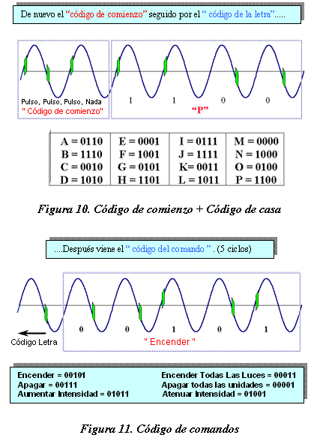
PRINCIPIO DE FUNCIONAMIENTO
Una vez que el receptor ha procesado sus datos de dirección, está listo para recibir una orden de comando. Al igual que se había hecho al enviar la dirección, el bloque de datos del comando debe empezar por el código de comienzo, seguido del código de la letra y el código de control, finalmente irá el sufijo, teniendo que ser en este caso igual a 1 para que el código de control sea interpretado como un comando y no como una dirección por el receptor.

Slide 35
PRINCIPIO DE FUNCIONAMIENTO
La figura 11 solo muestra seis comandos. Los otros nueve restantes se pueden ver en la tabla A-2, aunque raramente son utilizados.

Slide 36
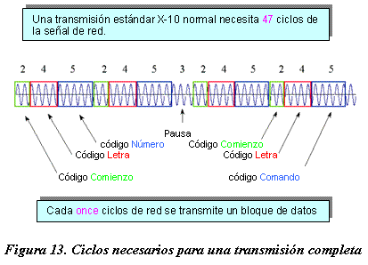
PRINCIPIO DE FUNCIONAMIENTO
En la figura 13 se muestran los ciclos totales que necesita un transmisor para realizar una transmisión completa.
A una frecuencia de 60 Hz ello supone un tiempo igual a 0,78 segundos en transmitir una orden completa.

Slide 37
CARACTERÍSTICAS DEL SISTEMA
Entre las principales características que representan a este sistema tenemos las siguientes:
  Es un sistema descentralizado, configurable.
  De instalación simple, pues utiliza la señal alterna como alimentación y como
  transmisor de los datos.
  Muy fácil de manejar por el usuario.
  Flexible y ampliable.

Slide 38
ACONDICIONAMIENTO DE LA RED ELÉCTRICA
Las fuentes de perturbaciones más frecuentes suelen ser todos aquellos aparatos eléctricos, lavadoras, televisores, etc.., que no lleven un sistema adecuado de supresión de interferencias, para la cual se utilizan los filtros de red
Para un mejor acondicionamiento de la red es importante insertar en el cuadro distribución y protección de la vivienda un filtro, cuya misión será bloquear señales parásitas de otros sistemas de portadoras, de forma que no entren en la instalación y a la vez ejercer como barrera para que los mensajes de control de nuestra instalación no salgan al exterior y sea un factor perturbador para otras instalaciones. La ubicación idónea de este filtro seria antes del disyuntor termomagnético..

Slide 39
DISPOSITIVOS X10
A continuación se describirán diferentes dispositivos habituales en una instalación con X-10. Para ello se utilizan datos obtenidos en el catalogo de una empresa Home-System. En particular se mostraran agrupados en torno los siguientes:
  Programadores
  Actuadores
  Emisores
  Filtros
  Otros sistemas compatibles

Slide 40
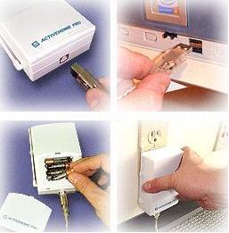
DISPOSITIVOS X10 - PROGRAMADORES
Este dispositivo es el interfaz habitual entre el PC y la instalación X-10. Dispone de varias funciones, que se describen a continuación.
La más importante es la de la comunicación directa entre el PC y los dispositivos de la instalación. Para ello se habrá instalado en el PC el software Active Home o algún otro compatible. Este software se describe más adelante.

Slide 41
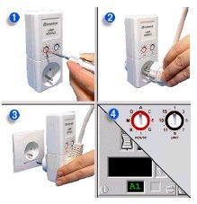
DISPOSITIVOS X10 - ACTUADORES
Convierten las señal X-10 en una acción eléctrica (encender o apagar un aparato eléctrico, por ejemplo).
Más que por funcionalidad, es decir teniendo cuenta el tipo de cargas que admiten, la descripción de los actuadores se hará por tipo de conexión, tal y como se muestra a continuación:
  De pared
  De casquillo
  De carril DIN
  Pulsadores Empotrables
  Módulos de cable

Slide 42
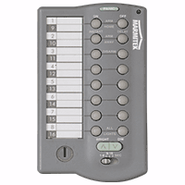

DISPOSITIVOS X10 - EMISORES
A continuación se muestran algunos ejemplos de dispositivos X-10 que generan, de alguna forma, señales X-10. En concreto se describen los siguientes dispositivos:
  Receptor de RF
  Emisores de RF
  Micromódulos

Slide 43
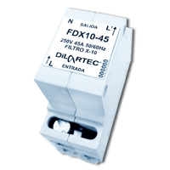
DISPOSITIVOS X10 - FILTROS
Aíslan la red X-10 y el resto de la instalación
Como la red eléctrica es compartida con todas las viviendas, podría darse el caso de que las señales generadas por los emisores de una de las viviendas actuaran sobre módulos de la otra, y viceversa. Para evitar este hecho, existe la posibilidad de colocar filtros.
Otra misión de los filtros es la de aislar de la red X-10 los aparatos que pudieran crear perturbaciones en la misma, como podrían ser algunos ordenadores, frigoríficos, etc.

Slide 44
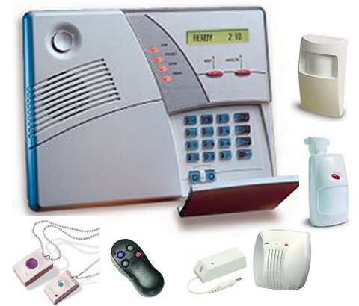
DISPOSITIVOS X10 – SISTEMAS COMPATIBLES
Existe gran cantidad de centrales de seguridad domestica compatibles con X-10, como pueden ser el modelo Maxicontrolador.
Funcionan como receptores de radiofrecuencia.
Funcionan como controladores telefónicos.

Slide 45
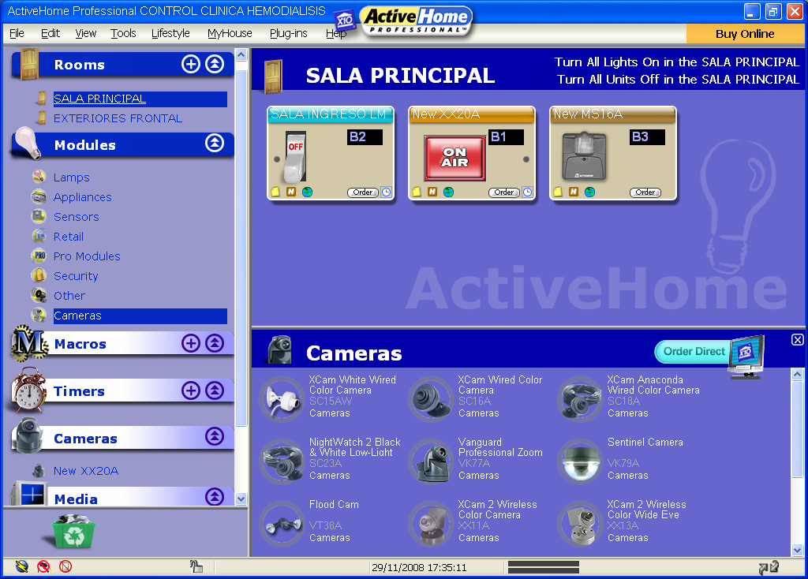
SOFTWARE DE CONFIGURACIÓN DEL SISTEMA
El software ActiveHome Pro, sirve de interfaz de control sobre el hardware X-10

Slide 46
SOFTWARE DE CONFIGURACIÓN DEL SISTEMA - MANEJO DEL ACTIVEHOME PRO
Los dispositivos a ser controlados, deberán estar conectados a módulos X-10 el cual nos permite:
1.- Crea una representación gráfica de los módulos y controlar las luces y aparatos desde el ordenador.
2.- Crear calendarios de eventos que se ejecutan automáticamente.
3.- Definir calendarios de viajes que hacen que la casa parezca habitada cuando el usuario está fuera, mediante el encendido de luces y aparatos.
4.- Definir macros que controlan grupos de módulos, estas macros ayudarán a ejecutar una tarea específica definida a un grupos de modos, dependiendo la manera de configuración y funcionamiento de los equipos X-10.
5.- Crear informes impresos que muestran los diferentes aspectos del sistema domótico como módulos instalados, tiempos de eventos definidos, etc.

Slide 47
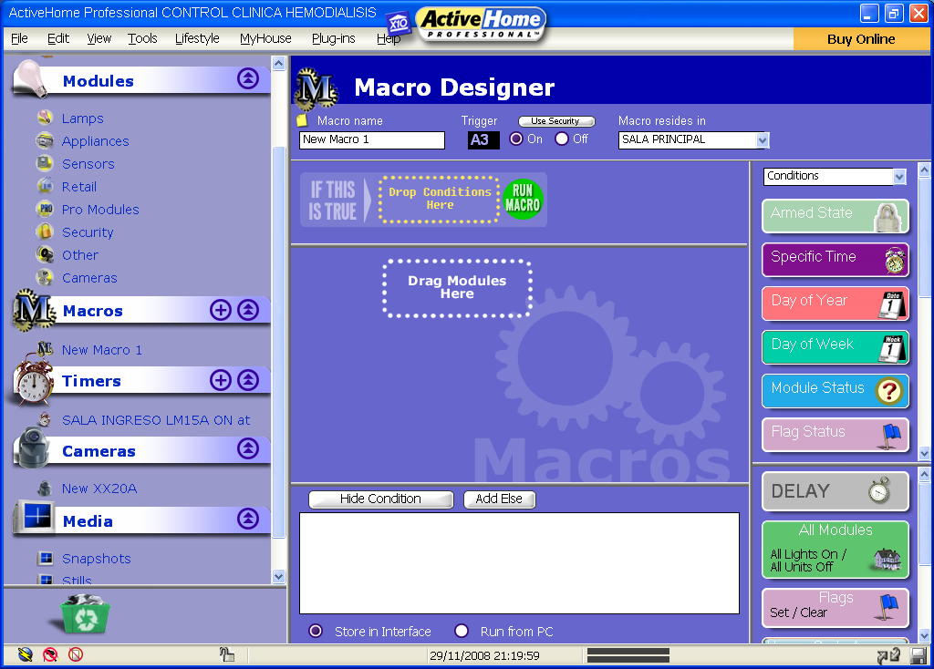
SOFTWARE DE CONFIGURACIÓN DEL SISTEMA - MACROS
La creación de macros para efectuar diversos tipos de actividades a grupos de dispositivos X-10 es posible, debido a que ActiveHome Pro cuenta con una opción en su aplicación de poder crear estos eventos automáticos, no admite un límite sobre el número de aparatos a controlar desde una macro ni del número de macros

Slide 48
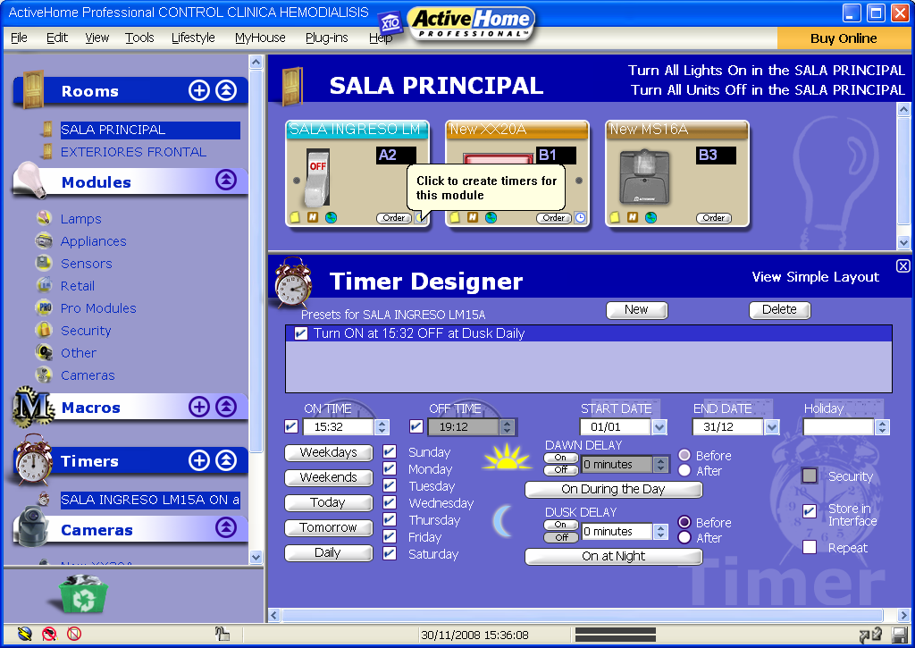
SOFTWARE DE CONFIGURACIÓN DEL SISTEMA – PROGRAMACION DE EVENTOS
La programación de eventos permite apagar o encender un dispositivo en una fecha determinada.
Para crear un evento, se pulsa sobre la ventana de programación de eventos del módulo X-10, tal como se muestra en la figura.

Slide 49
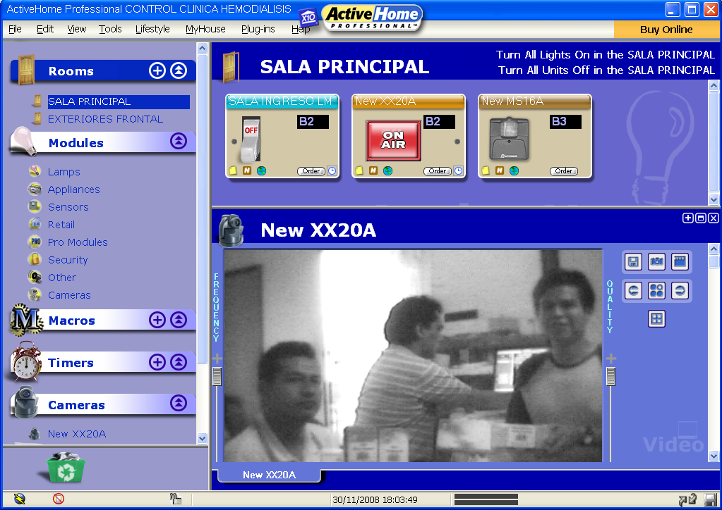
SOFTWARE DE CONFIGURACIÓN DEL SISTEMA – CAMARA X10
Las cámaras se conectan a la red eléctrica, y este a su vez envía una señal RF de video al dispositivo Wireless Video Receiver VR, que se conecta a través del puerto de PC, y visualizada a través de la aplicación ActiveHome Pro.
En los últimos años, Active Home ha desarrollado parches para mejorar el control remoto del hogar añadiendo a la aplicación de ActiveHome Pro “My House Online”.

Slide 50
DISEÑO DEL SISTEMA DOMÓTICO DE LA CLÌNICA DE HEMODIÀLISIS
SISTEMA DE SEGURIDAD

Slide 51
DISEÑO DE SEGURIDAD DE PERSONAS
Equipos utilizados para el Sistema de Seguridad de Personas
DETECTORES DE HUMOS:
  Cuarto de Instalaciones técnicas Bombas y Filtros
  Cuarto del Generador
  Cuarto de Químicos
  Sala de Diálisis
  Sala Procedimientos Quirúrgicos
DETECTORES DE GASES TOXICOS:
  Cuarto de Químicos
  Sala de Diálisis
  Sala de Procedimientos Quirúrgicos

Slide 52
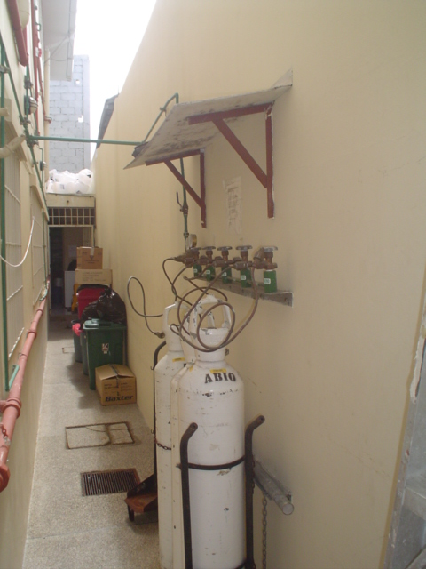
DISEÑO DE SEGURIDAD DE PERSONAS
VALVULA DE CIERRE DE GAS
  Corredor lateral izquierdo
  SENSOR DE HUMEDAD
  Ubicados en cada uno de los baños de la Clínica.

Slide 53
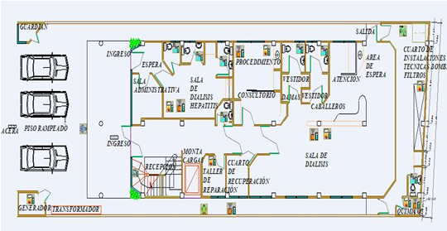
DISEÑO DE SEGURIDAD DE PERSONAS
Planta Baja

Slide 54
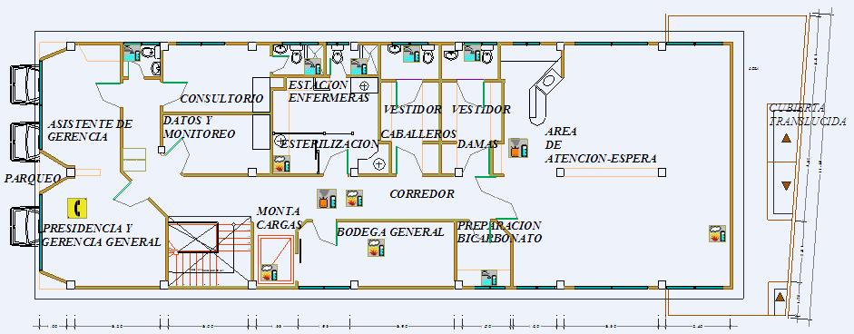
DISEÑO DE SEGURIDAD DE PERSONAS
Planta Alta

Slide 55

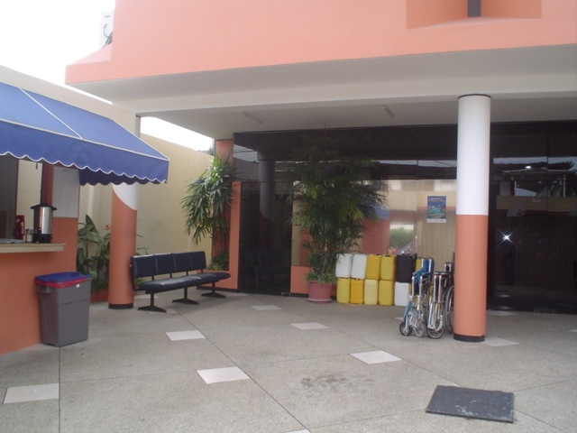
DISEÑO DE SEGURIDAD DE BIENES
Equipos utilizados para el Sistema de Seguridad de Bienes
Sistemas de Cámaras de Seguridad
Sensores de Apreturas de puertas
Sensores de Rotura de Cristal
Sensores de Apertura de Ventanas

Slide 56
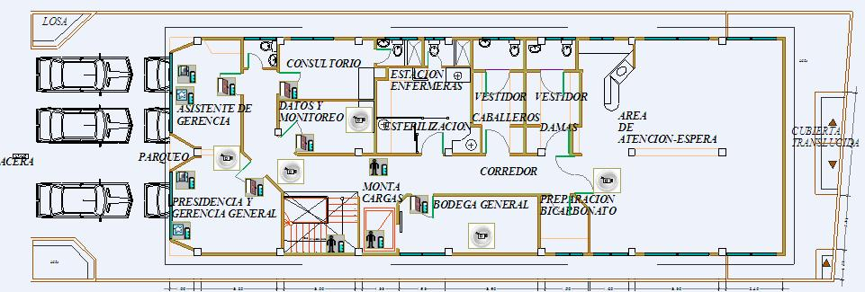
DISEÑO DE SEGURIDAD DE BIENES
Planta Alta

Slide 57
DISEÑO DE SEGURIDAD DE BIENES
Equipos utilizados para el Sistema de Seguridad de Bienes Planta Alta
PLANTA ALTA
SECTOR | ID EQ | EQUIPO | CÓDIGO DE CASA
AREA DE ATENCION DE ESPERA | XX16A | XCam2 Color Video Camera | C1
CUARTO DE DATOS | XX16A | XCam2 Color Video Camera | C2
CUARTO DE REUNIONES Y GERENCIA GENERAL | XX16A | XCam2 Color Video Camera | C3
BODEGA GENERAL | XX16A | XCam2 Color Video Camera | C4

Slide 58
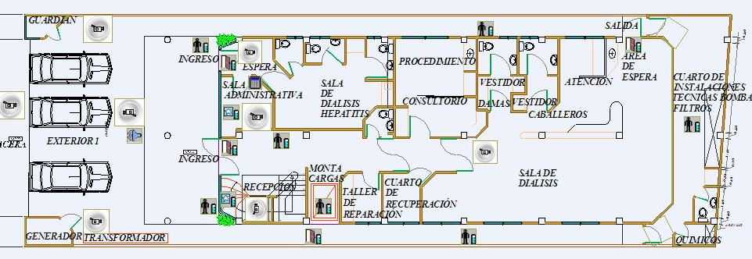
DISEÑO DE SEGURIDAD DE BIENES
Planta Baja

Slide 59
DISEÑO DE SEGURIDAD DE BIENES
Equipos utilizados para el Sistema de Seguridad de Bienes Planta Baja
PLANTA BAJA
SECTOR | ID EQ | EQUIPO | CÓDIGO DE CASA
SALA ADMINISTRATIVA | XX16A | XCam2 Color Video Camera | C5
AREA DE ESPERA SALIDA | XX16A | XCam2 Color Video Camera | C6
Sala de Diàlisis | XX16A | XCam2 Color Video Camera | C7
RECEPCIÒN | XX16A | XCam2 Color Video Camera | C8

Slide 60
DISEÑO DE SEGURIDAD DE BIENES
Equipos utilizados para el Sistema de Seguridad de Bienes Exteriores
EXTERIORES
SECTOR | ID EQ | EQUIPO | CÓDIGO DE CASA
EXTERIOR 1 | VT38A | Flood cam starter Kit | C9
EXTERIOR 2 | XX16A | XCam2 Color Video Camera | C10
CUARTO DE INSTALACIONES TÈCNICAS BOMBAS Y FILTROS | XX16A | XCam2 Color Video Camera | C11
 | XX16A | XCam2 Color Video Camera | C12
CORREDOR LATERAL IZQ | XX16A | XCam2 Color Video Camera | C13
CORREDOR LATERAL DER. | XX16A | XCam2 Color Video Camera | C14

Slide 61
DISEÑO DEL SISTEMA DE CONTROL ENERGÉTICO
SISTEMA DE CONTROL PARA LA ZONIFICACIÓN DE LA CLIMATIZACIÓN.
SISTEMA DE CONTROL DE ILUMINACIÓN

Slide 62
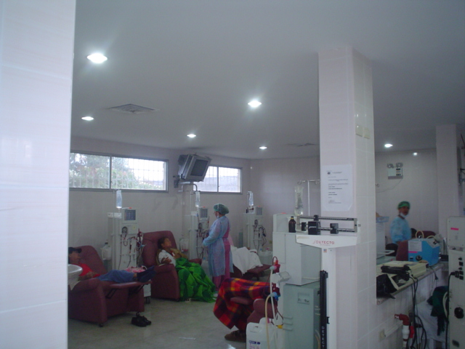
SISTEMA DE CONTROL PARA LA ZONIFICACIÓN DE LA CLIMATIZACIÓN
1.- Centrales de aire
2.- Aire Acondicionado
3.- Extractores de aires

Slide 63
SISTEMA DE CONTROL PARA LA ZONIFICACIÓN DE LA CLIMATIZACIÓN
SECTOR | ID EQ | EQUIPO | CÓDIGO DE CASA
SALA DE DIALISIS | TH2807 | Termostato | F1
SALA DE DIALISIS-HEPATITIS | TH2807 | Termostato | F2
SALA DE ATENCION Y ESPERA | TH2807 | Termostato | F3
PRESIDENCIA Y GERENCIA GENERAL | TH2807 | Termostato | F4
ASISTENTE DE GERENCIA | TH2807 | Termostato | F5
CONSULTORIO | TH2807 | Termostato | F6
DATOS Y MONITOREO | TH2807 | Termostato | F7
SALA DE DIALISIS | AM486 | MODULO DE PARED | F8
SALA DE DIALISIS-HEPATITIS | AM486 | MODULO DE PARED | F9
SALA DE ATENCION Y ESPERA | AM486 | MODULO DE PARED | F10
PRESIDENCIA Y GERENCIA GENERAL | HD245 | MODULO DE PARED 220V | F11
ASISTENTE DE GERENCIA | HD245 | MODULO DE PARED 220V | F12
CONSULTORIO | HD245 | MODULO DE PARED 220V | F13
DATOS Y MONITOREO | HD245 | MODULO DE PARED 220V | F14

Slide 64
SISTEMA DE CONTROL DE ILUMINACIÓN PLANTA ALTA
SECTOR | ID EQ | EQUIPO | CÓDIGO DE CASA
REUNIONES | WS467 | WALL SWITCH | A1
GERENCIA ADMINISTRACIÓN | WS467 | WALL SWITCH | A2
CAFETERÍA | WS467 | WALL SWITCH | A3
 | AM486 | Módulo de Aplicación | A4
 | AM486 | Módulo de Aplicación | A5
 | AM486 | Módulo de Aplicación | A6
 | AM486 | Módulo de Aplicación | A7
ADMINISTRACIÓN | WS467 | WALL SWITCH | A8
CONSULTORIO | WS467 | WALL SWITCH | A9
DEPT. CONTABILIDAD | WS467 | WALL SWITCH | A10
SALA DE ESTERILIZACIÓN | WS467 | WALL SWITCH | A11
ESTACIÓN DE ENFERMERAS | WS467 | WALL SWITCH | A12
BODEGA GENERAL | MS16A | ACTIVE EYE MOTION SENSOR | A13
 | LM15A | SOCKET ROCKET | A13
 | WS467 | WALL SWITCH | A13
LAB. PREPARACIÒN DE BICARBONATO | WS467 | WALL SWITCH | A14
CORREDOR PRINCIPAL PA | WS467 | WALL SWITCH | A15
ASISTENTE DE GERENCIA | WS467 | WALL SWITCH | L1
SALA DE DIALISIS-HEPATITIS | WS467 | WALL SWITCH | L2
CONSULTORIOS | WS467 | WALL SWITCH | L3
SALA DE ATENCION Y ESPERA | MS16A | ACTIVE EYE MOTION SENSOR | L4
 | WS467 | WALL SWITCH | L4
PRESIDENCIA Y GERENCIA GENERAL | MS16A | ACTIVE EYE MOTION SENSOR | L5
 | WS467 | WALL SWITCH | L5
ASISTENTE DE GERENCIA | MS16A | ACTIVE EYE MOTION SENSOR | L6
 | WS467 | WALL SWITCH | L6
DATOS Y MONITOREO | MS16A | ACTIVE EYE MOTION SENSOR | L8
 | WS467 | WALL SWITCH | L8
VESTIDOR HOMBRES | MS16A | ACTIVE EYE MOTION SENSOR | L9
 | LM15A | SOCKET ROCKET | L9
VESTIDOR MUJERES | MS16A | ACTIVE EYE MOTION SENSOR | L10
 | LM15A | SOCKET ROCKET | L10
BAÑO GERENCIA | MS16A | ACTIVE EYE MOTION SENSOR | L11
 | LM15A | SOCKET ROCKET | L11

Slide 65
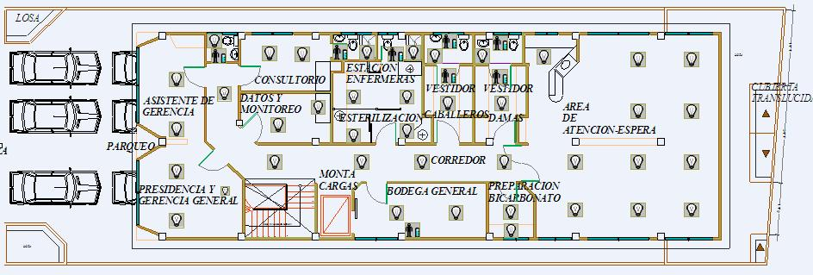
SISTEMA DE CONTROL DE ILUMINACIÓN PLANTA ALTA

Slide 66
SISTEMA DE CONTROL DE ILUMINACIÓN PLANTA BAJA

Slide 67
SISTEMA DE CONTROL DE ILUMINACIÓN PLANTA BAJA
SECTOR | ID EQ | EQUIPO | CÓDIGO DE CASA
RECEPCIÓN | WS467 | WALL SWITCH | I1
CONSULTORIO | WS467 | WALL SWITCH | I2
SALA DE DIÁLISIS HEPATITIS | WS467 | WALL SWITCH | I3
TALLER | WS467 | WALL SWITCH | I4
PROC. QUIRURGICO | WS467 | WALL SWITCH | I5
SALA DE ATENCIÓN | WS467 | WALL SWITCH | I6
SALA DE DIÀLISIS | WS467 | WALL SWITCH | I7
MONTA CARGA | MS16A | ACTIVE EYE MOTION SENSOR | I8
 | LM15A | SOCKET ROCKET | I8
SALA ESPERA 1 | MS16A | ACTIVE EYE MOTION SENSOR | I9
 | WS467 | WALL SWITCH | I9
 | WS467 | WALL SWITCH | I9
SALA ESPERA 2 | MS16A | ACTIVE EYE MOTION SENSOR | I10
 | LM15A | SOCKET ROCKET | I10
BAÑOS PB | MS16A | ACTIVE EYE MOTION SENSOR | I11
 | LM15A | SOCKET ROCKET | I11
 | MS16A | ACTIVE EYE MOTION SENSOR | I12
 | LM15A | SOCKET ROCKET | I12
 | MS16A | ACTIVE EYE MOTION SENSOR | I13
 | LM15A | SOCKET ROCKET | I13
 | MS16A | ACTIVE EYE MOTION SENSOR | I14
 | LM15A | SOCKET ROCKET | I14
 | MS16A | ACTIVE EYE MOTION SENSOR | I15
 | LM15A | SOCKET ROCKET | I15
 | MS16A | ACTIVE EYE MOTION SENSOR | I16
 | LM15A | SOCKET ROCKET | I16
 | MS16A | ACTIVE EYE MOTION SENSOR | J3
 | LM15A | SOCKET ROCKET | J3
CUARTO QUIMICOS | MS16A | ACTIVE EYE MOTION SENSOR | J1
 | LM15A | SOCKET ROCKET | J1
 | WS467 | WALL SWITCH | J1
GENERADOR | MS16A | ACTIVE EYE MOTION SENSOR | J2
 | LM15A | SOCKET ROCKET | J2
 | WS467 | WALL SWITCH | J2

Slide 68
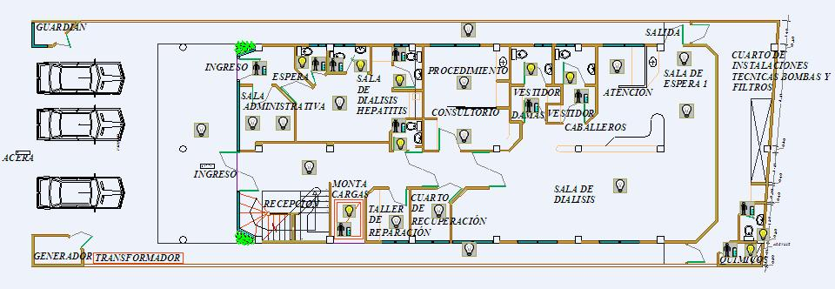
SISTEMA DE CONTROL DE ILUMINACIÓN PLANTA BAJA

Slide 69
DISEÑO DEL SISTEMA DE CONTROL DEL SUMINISTRO DE AGUA
Sensores de Nivel de Agua
Carril Din
  Para encendido de luces y equipos de potencia
SISTEMA DE CONTROL EN LA PLANTA TRATADORA DE AGUA PARA HEMODIÁLISIS.
Sensores de Nivel de Agua
Carril Din
  Para encendido de luces y equipos de potencia

Slide 70
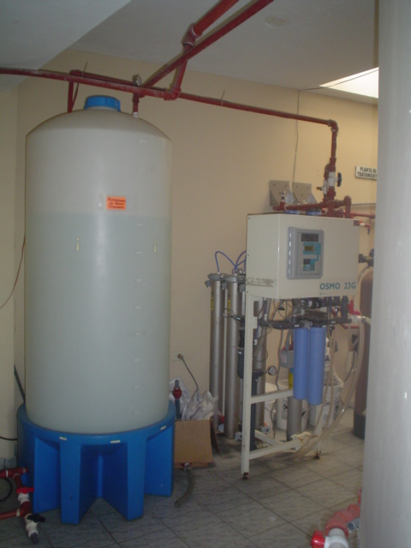
SISTEMA DE CONTROL EN LA PLANTA TRATADORA DE AGUA PARA HEMODIÁLISIS.

Slide 71
DISEÑO DEL SISTEMA DE MONITOREO REMOTO DE LA CLÌNICA DE HEMODIALISIS.
Un cliente Web conectado a Internet
Un servidor de página Web
Una computadora en casa con el software de control Active Home Pro.
Dispositivos como Actuadores y sensores.

Slide 72
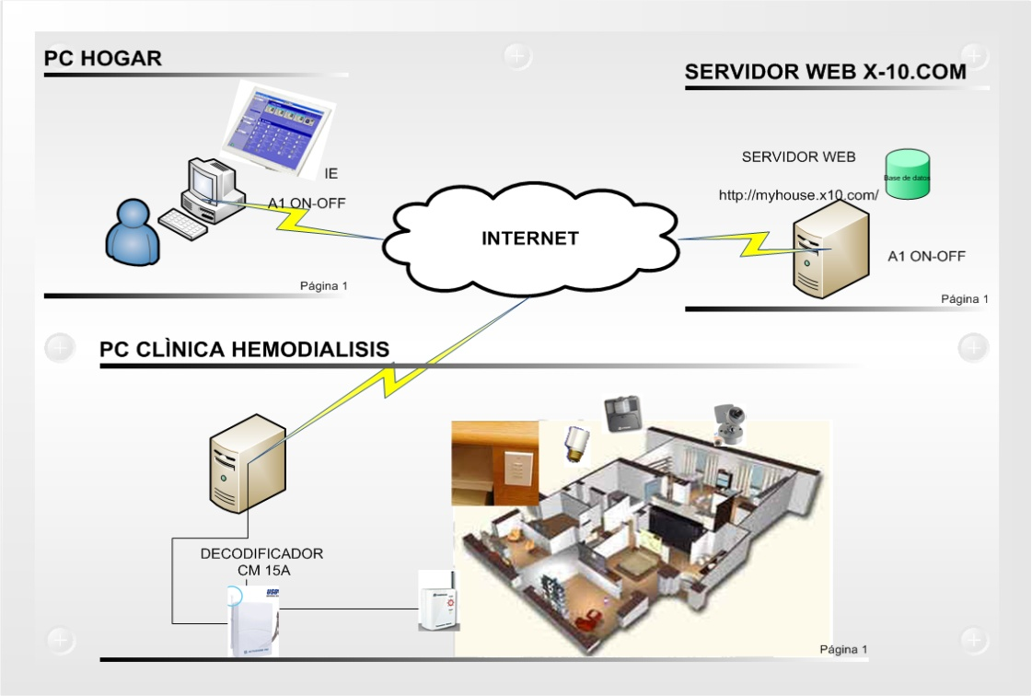
DISEÑO DEL SISTEMA DE MONITOREO REMOTO DE LA CLÌNICA DE HEMODIALISIS.

Slide 73
ANALISIS DE COSTOS DEL PROYECTO

Slide 74
ANALISIS COSTO-BENEFICIO
Desventajas de la utilización del protocolo de comunicaciones X-10
Entre los factores, que pueden ser considerados como costos ocasionados por el Sistema X10, tenemos dos razones fundamentales:
Nueva inversión, precios por dispositivos:
  Implica al usuario de este servicio a invertir por los dispositivos y mano de obra correspondiente a la instalación del Sistema X-10, aprovechándonos de esta tecnología en la cual se va hacer uso de la red eléctrica del edificio.
Adaptación al sistema:
  Comprende en que el usuario deberá acoplarse poco a poco al cambio que produce el uso de esta tecnología, debido a que es un sistema moderno lo cual requiere de una capacitación previa a su utilización.

Slide 75
ANALISIS COSTO-BENEFICIO
Ventajas de la utilización del protocolo de comunicaciones X-10
Los diferentes elementos encontrados en un sistema inteligente busca el mejor aprovechamiento de los recursos tales como agua, luz, teléfono y a la vez dar comodidad a quienes los usan.
En este diseño se ha considerado primordialmente el ahorro del factor energético, añadiendo inteligencia, de tal manera que el sistema supervise y controle las luces y del sistema de climatización apagándolas o regulándolas en el momento de necesitarlo.
Protege la seguridad de las personas, trabajando con los sistema de alarma además se puede controlar y comprobar el estado de los eventos generados en la clínica.
Una de las principales ventajas que tiene el sistema X10 es que es totalmente universal y por lo tanto transportable, debido a que los productos que utilizan el protocolo X10 son tan fáciles de instalar y desinstalar.

Slide 76
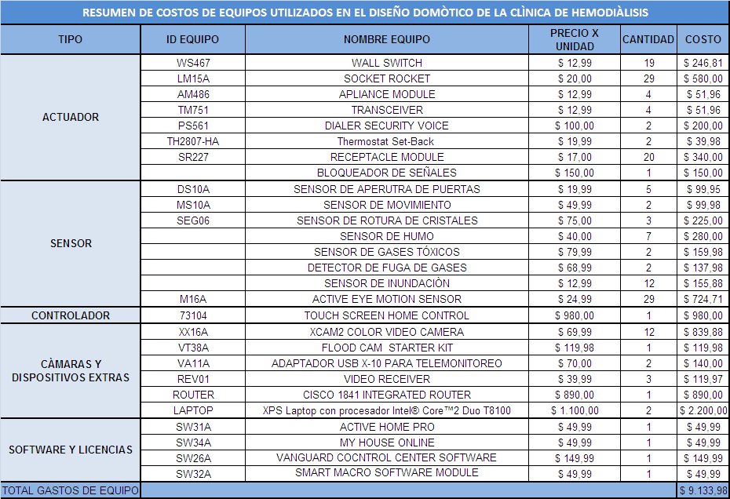
ANALISIS COSTO-BENEFICIO

Slide 77
CONCLUSIONES Y RECOMENDACIONES DEL PROYECTO

Slide 78
CONCLUSIONES
Se satisface con este diseño la necesidad de cumplir con unos de los principales estamentos de la norma internacional ISO 9001 en lo que respecta al mejoramiento continuo al introducir una nueva tecnología que combina conceptos de microelectrónica, informática y redes de telecomunicaciones a la infraestructura ya establecida en el edificio.
Con este diseño se evidencia considerablemente el aumento del confort en la infraestructura del edificio, redundando en una mejora en la calidad de servicio que ofrece la institución, así también mejoras en la seguridad para el paciente, personal y de los bienes.
Para concluir vale la pena agregar que con este sistema se pone de manifiesto que se ha velado por la salud ambiental al involucrar en el diseño del mismo el correcto y eficiente control de recursos tan importantes como son la electricidad y el agua potable lo cual haría de la implementación de este proyecto una importante inversión que redundaría en reducción de costos a mediano y largo plazo para la Clínica de la que se hace mención en la presente tesis.

Slide 79
CONCLUSIONES
Estamos seguros de haber escogido correctamente el estándar X10 en nuestro diseño ya que muchas de las soluciones domóticas requieren de tendido de cableado, lo cual puede ser imposible o estéticamente inapropiado en edificios con valor histórico-artísticos que necesiten de un sistema domótico.
El sistema X-10 es muy versátil, gracias a la arquitectura del diseño del software y su orientación de Cliente Servidor, que es independiente de la subred instalada e incluso de su medio físico.
Los sistemas de domótica basados en protocolo X-10 ofrecen una gran compatibilidad entre fabricantes ya que se encuentran estandarizadas tanto las características eléctricas como lógicas del protocolo.

Slide 80
RECOMENDACIONES
Resaltamos que al momento de la instalación de un sistema domótico basado en el protocolo X-10 seguir las recomendaciones del fabricante de instalar filtros en el cable de alimentación del hogar, para evitar que sistemas similares de los vecinos afecten el sistema propio y viceversa.
En caso de que la edificación a domotizar cuente con alimentación bifásica o trifásica es conveniente instalar puentes o filtros de señal para poder controlar dispositivos conectados a una fase distinta a la cual esté conectada el Módulo de Control.
Se recomienda instalar Módulos de potencia en dispositivos de alto consumo de energía eléctrica como por ejemplo en Acondicionadores de Aires. Al instalar un Módulo de potencia en el Acondicionador de Aire le permite al sistema de control encenderlo solo durante el tiempo necesario, permitiendo un gran ahorro de energía sin que se cause ningún inconveniente para el usuario.

Slide 81
GRACIAS POR SU ATENCION

